Slide 1
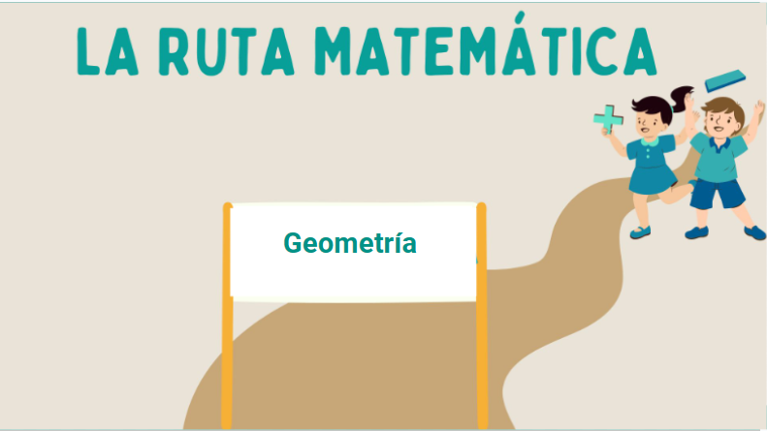


LA RUTA MATEMÁTICA
GEOMETRÍA 2D
(agregar dibujos)

Slide 2
IMPORTANTE: Información sólo para tutor/a
PLANIFICACIÓN TUTORÍA
Propósito: Desarrollar en los estudiantes la habilidad de diseñar y construir rectángulos con un área o
perímetro dado.
Objetivos de la Clase
1. Construir Rectángulos con distintos
perímetros y áreas.
Conceptos Clave
1. Área.
2. Rectángulo.

Slide 3
IMPORTANTE: Información sólo para tutor/a
PLANIFICACIÓN TUTORÍA
Consejos para realizar la sesión
Esta sesión tiene el foco de realizar ejercicios que le permitirán consolidar conocimientos que tu estudiante por cuenta propia ya podría inferior. Por ello es importante que revises con antelación la “propuesta de Miguel” y la “propuesta de Sofía” para recalcar los conceptos importantes que se desprenden de ellos.
En el primer caso:
• Debes estar atento si es capaz de entender el procedimiento para calcular el ancho.
• Conociendo el perímetro y un lado del rectángulo se puede obtener su área.
En el segundo caso:
• También debes preguntarle a tu estudiante si comprende el procedimiento para obtener el largo.
• Conociendo el área y un lado del rectángulo, puede obtener su perímetro.

Slide 4
IMPORTANTE: Información sólo para tutor/a
PLANIFICACIÓN TUTORÍA
Para Complementar
De antemano calcula las dimensiones de tu escritorio y, en función de qué “propuesta” le costó más entender a tu estudiante, dale los datos necesarios para que lo replique por su cuenta. En la siguiente sesión revisa cómo le va.
Preguntas de Cierre
1. Si tienes el área de un rectángulo, ¿qué necesitas conocer para obtener el perímetro? ¿Y viceversa?

Slide 5
SESIÓN 11

Slide 6
Qué evalúa el MINEDUC (información para TUTOR/A)
OA23 4to
Demostrar que comprenden el concepto de área de un rectángulo y de un cuadrado:
• reconociendo que el área de una superficie se mide en unidades cuadradas
• seleccionando y justificando la elección de la unidad estandarizada (cm² y m2)
• determinando y registrando el área en cm² y m² en contextos cercanos
• construyendo diferentes rectángulos para un área dada (cm² y m²) para demostrar que distintos rectángulos pueden tener la misma área
OA21 5to
Diseñar y construir diferentes rectángulos, dados el perímetro, el área o ambos, y sacar conclusiones.

Slide 7
✨Objetivos de hoy✨
Construir Rectángulos con distintos perímetros y áreas.

Slide 8

Otra propuesta de Miguel
Miguel ya nos dijo que bastaba saber el ancho de un cuadrado para conocer su área
Ahora nos comenta lo siguiente:
“Sabiendo el perímetro de un rectángulo y uno de sus lados puedes calcular su área”
¿Será eso cierto?
Notes:
NOTAS PARA TUTOR/A
Es importante que los dos ejercicios que se desarrollarán en la clase sean visto paso a paso según el ritmo del pupilo.

Slide 9
Analicemos la propuesta de Miguel
Supongamos que el perímetro del rectángulo es 46 m
Y que el largo que es 15 m
El ancho no lo conocemos y además queremos calcular el área
¿Qué podemos hacer?
15 m
P=46 m
Ancho
Ancho
Área
15 m

Slide 10
Analicemos la propuesta de Miguel
15 m
Podemos partir notando que la suma del doble del largo más el doble del ancho es el perímetro
Entonces 30 m sumado con el doble del ancho debe ser 46 m
¿Cuánto mide 2 x Ancho para que el perímetro sea 46 m?
¡16 m!
P=46 m
Ancho
Ancho
Área
15 m
46 m = 15 m + 15 m + Ancho + Ancho
46 m = 30 m + 2 x Ancho
16 m = 2 x Ancho

Slide 11
Analicemos la propuesta de Miguel
15 m
P=46 m
Ahora, si dos veces el ancho es 16 m,
¿Qué número multiplicado por 2 resulta en 16?
O visto de otra manera, ¿cuál es la mitad de 16?
¡8 m!
Ancho
Ancho
Área
15 m
16 m = 2 x Ancho
8 m = Ancho

Slide 12
Analicemos la propuesta de Miguel
15 m
Ya podemos obtener el área
¿Cómo se calculaba?
Largo x Ancho =
15 m x 8 m =
120 m²
P=46 m
8 m
8 m
Á = 120 m²
15 m
¡Miguel tenía razón!

Slide 13
Resumamos el procedimiento
1° Al perímetro le restamos el doble del lado que conocemos
2° El resultado anterior lo dividimos por 2 para obtener el lado desconocido
3° Con ello, calculamos el área
15 m
P=46 m
46 m – 30 m = 16 m
8 m
8 m
Á = 120 m²
15 m
16 m ÷ 2 = 8 m
15 m x 8 m = 120 m²

Slide 14

Sofía propone algo
Sofía también quiere comentarnos una cosa
“Con el área y un lado de un rectángulo, puedes calcular su perímetro”
¿Será eso cierto?
Notes:
<a href="https://www.freepik.es/icono/bailarin_7695123#fromView=resource_detail&position=75">Icono de smashingstocks</a>

Slide 15
Analicemos la propuesta de Sofía
10 cm
Supongamos que el área es 400 cm²
Y que el ancho es 10 cm²
El largo no lo conocemos y además
queremos calcular el perímetro
¿Qué podemos hacer?
Perímetro
Largo
Largo
A = 400 cm²
10 cm

Slide 16
Analicemos la propuesta de Sofía
10 cm
Como el área es Largo x Ancho y ello debe ser 400 cm², nos preguntamos:
¿Qué número multiplicado por 10 resulta en 400?
¡40!
Si la pregunta fuera:
“¿cuál es el resultado de dividir 400 en 10?”,
¿obtenemos lo mismo?
¡Sí!
Perímetro
Largo
Largo
A = 400 cm²
10 cm
Notes:
NOTAS PARA TUTOR/A
Preguntar si el pupilo realmente entiende por qué la pregunta ¿cuál es el resultado de dividir 400 en 10? La entiende como consecuencia de que Largo x Ancho = Área

Slide 17
Analicemos la propuesta de Sofía
10 cm
Calculemos el perímetro:
10 cm + 40 cm + 10 cm + 40 cm =
100 cm
Perímetro
40 cm
40 cm
A = 400 cm²
¡Sofía tenía razón!
10 cm
Notes:
NOTAS PARA TUTOR/A
Preguntar si el pupilo realmente entiende por qué la pregunta ¿cuál es el resultado de dividir 400 en 10? La entiende como consecuencia de que Largo x Ancho = Área

Slide 18
Resumamos el procedimiento
10 cm
1° Buscamos un número que multiplicado por el lado conocido resulte en el área
O de otra manera, dividimos el área por el lado conocido
2° Calculamos el perímetro del rectángulo
Perímetro
40 cm
40 cm
400 cm² ÷ 10 cm = 40 cm
A = 400 cm²
10 cm + 40 cm + 10 cm + 40 cm = 100 cm
10 cm
Notes:
NOTAS PARA TUTOR/A
Preguntar si el pupilo realmente entiende por qué la pregunta ¿cuál es el resultado de dividir 400 en 10? La entiende como consecuencia de que Largo x Ancho = Área

Slide 19
EJERCICIO ADICIONAL EN CASO DE TENER TIEMPO
Pídale a su pupilo que en su cuaderno dibuje un rectángulo cuyo perímetro sea 30 [_] y área menor a 120 [_].
Usted también haga el ejercicio en su cuaderno.
La idea es que él proponga cuánto mide cada cuadrícula de su cuaderno (con su respectiva unidad de medida) y así él diseñe el rectángulo.
Luego discutan las diferencias

Slide 20
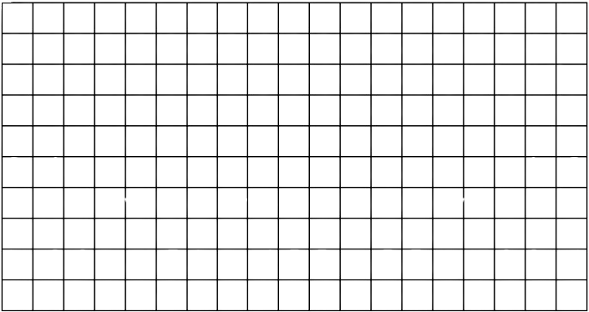
Notes:
NOTAS PARA TUTOR/A
Pueden usar esta cuadrícula en caso de no tener cuaderno a la mano

Slide 21

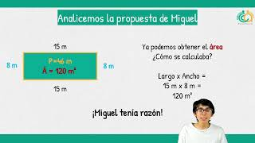
¡Resumen de hoy!

Slide 22

¡Ahora es tu turno!
Los lados de cierto rectángulo son 8 y 10 metros.
Cada lado se reduce en 2 metros.
¿Cuánto mide el área original?
¿Cuánto mide la nueva área?
¿Cuál es la diferencia entre las áreas?
RESPONDER ACÁ:
https://forms.gle/VXEooZRhoGVbnVax5

Slide 23
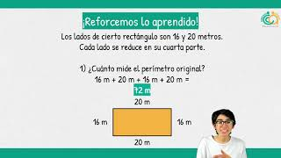
¡Reforcemos lo aprendido!

